Slide 1
1 一半径为a的导体球, 被围在内半径为b、外半径为c，相对介电系数为ε_{r} 的介质同心球壳内，若导体球带电荷量为Q， 求 D(r)，E (r)和导体表面
电势.
Q
a
ε_{r}
b
c

Slide 2
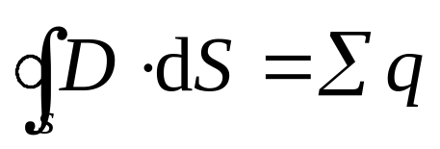
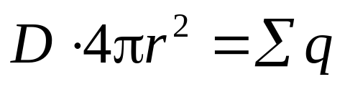
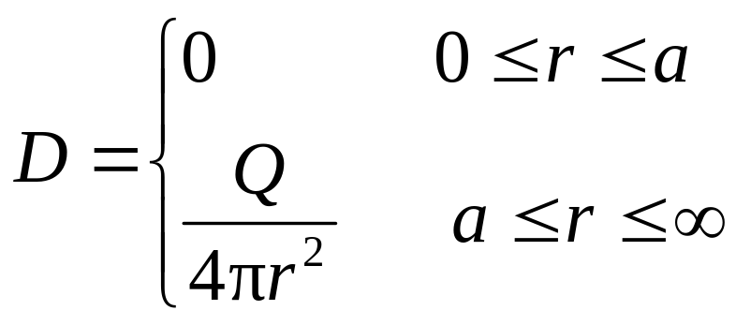
解
Q
a
ε_{r}
b
c

Slide 3
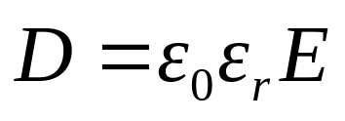
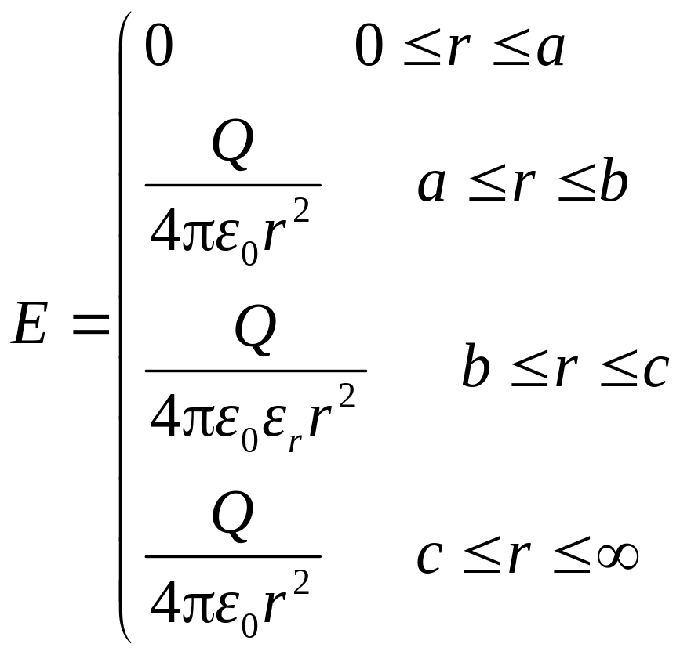
Q
a
ε_{r}
b
c

Slide 4
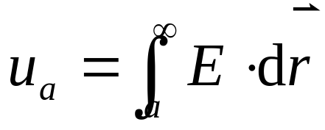
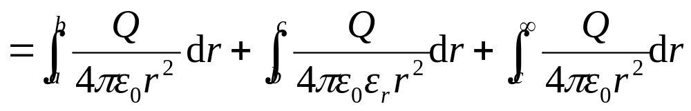
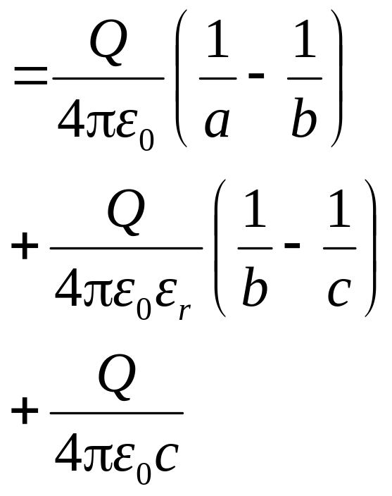
Q
a
ε_{r}
b
c

Slide 5
2 一空气平行板电容器电容为C，两极板间距为d， 充电后，两极板间相互作用力为
F， 求两极板间的电势差和极板上电荷量的大小.
+Q
+ + + + + +
F
d
- Q
- - - - - -

Slide 6
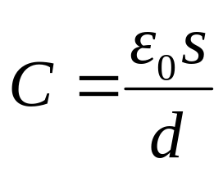
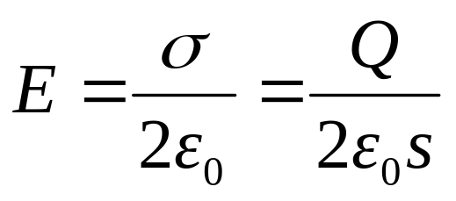
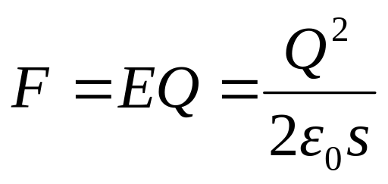
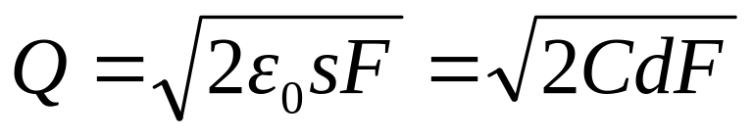
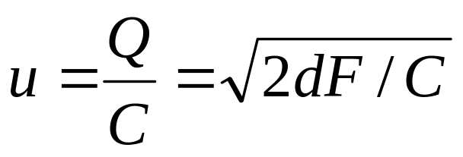
解
+Q
+ + + + + +
F
d
- Q
- - - - - -

Slide 7
3 如图，一平行板电容器极板面积为S，中间充有两层介质，其厚度和电容率分别d₁ 、ε₁ 和d₂ 、ε₂，求该电容器的电容.
ε₁
d₁
ε₂
d₂

Slide 8
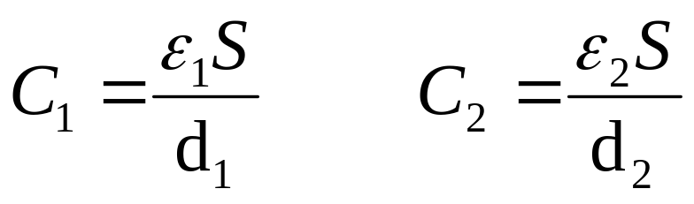
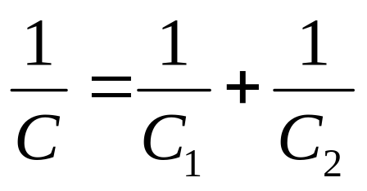
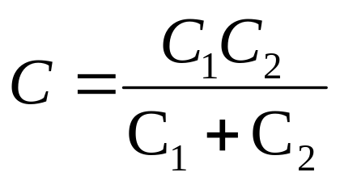
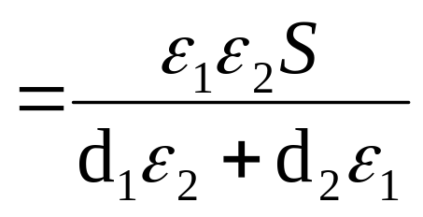
解
此题可看成两个电容器的串联
ε₁
d₁
ε₂
d₂

Slide 9
4 如图，一平行板电容器极板面积为S，厚度为d₁ ，中间一半体积内充有电容率为ε₁的介质，另一半体积内充有电容率为ε₂的介质，求该电容器的电容.
S/2
S/2
ε₁
ε₂
d

Slide 10
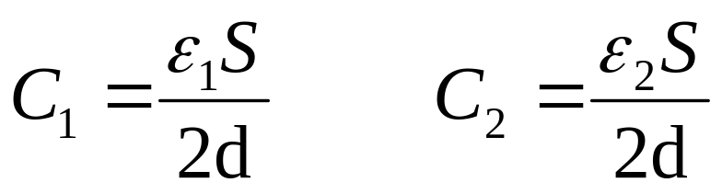
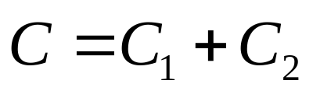
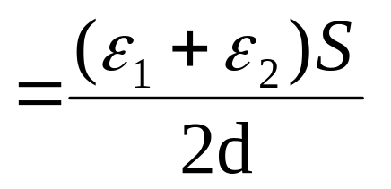
解
此题可看成两个电容器的串联
S/2
S/2
ε₁
ε₂
d

Slide 11
5 A、B两个导体球，半径之比为2:1，A球带正电Q，B球不带电. 若使两球接触后再分离，当两球相距为R时，求两球间的静电力（设R远大于两球半径）.
Q
A
B

Slide 12
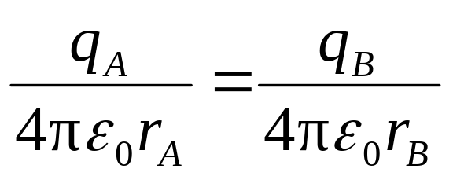
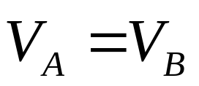
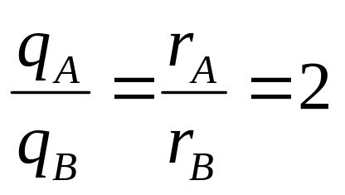
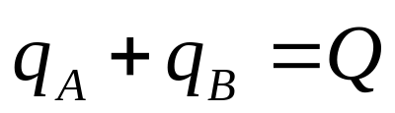
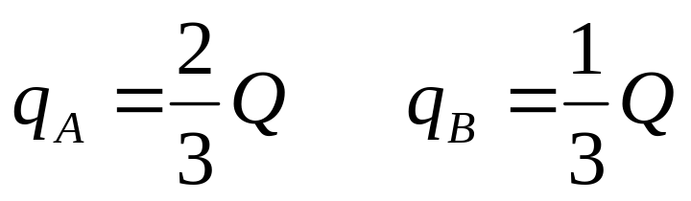
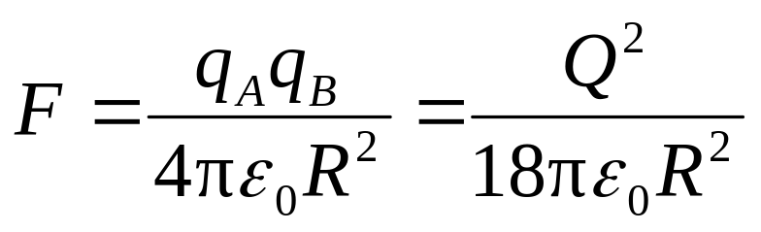
解
两球接触后电势相等，电荷重新分配 .
由
即
得
又
故
Q
A
B

Slide 13

6 一球型导体，带电荷量为q，置于一任意形状的空腔导体内，当用导线将两者连接后，与未连接前相比，系统的静电场能量将
（A）增大
（B）减少
（C）不变
（D）无法确定
q
-q
+q
+q

Slide 14
7 一均匀带电荷量Q的球体, 半径为R, 试求其电场储存的能量.
Q
R

Slide 15
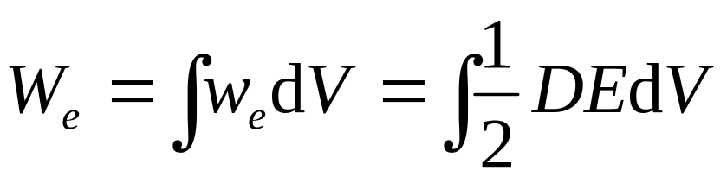
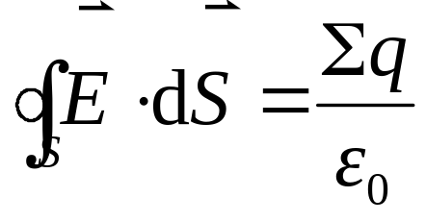
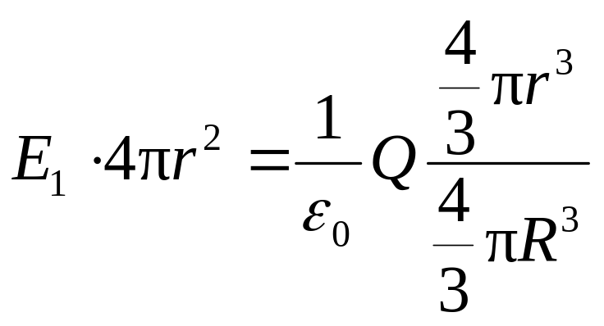
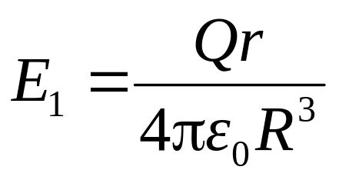

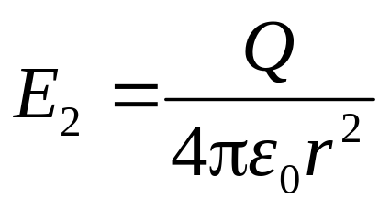

解
Q
R
r

Slide 16
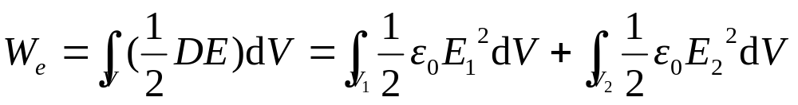
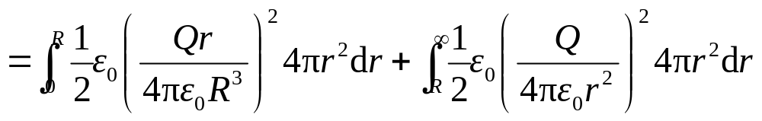
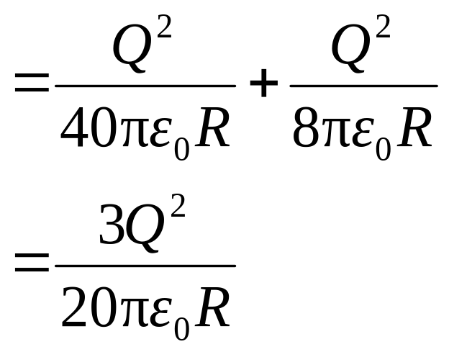

Q
R
r
END

